Slide 2
ROZVOJ ČTENÁŘSKÉ PREGRAMOTNOSTI A PODPORA ZÁJMU DĚTÍ O PSANOU FORMU JAZYKA
Podpora pregramotnosti v předškolním vzdělávání (SC1)

Slide 3
Obsah
MŠ a ZŠ Bělkovice – Lašťany
Specifika cílové výzkumné skupiny
Výzkumný problém
Kritéria diagnostiky
Výzkumné otázky
Projektové aktivity a činnosti
Speciálně pedagogický přístup
Výsledky projektových činností

Slide 4
Mateřská škola a Základní škola Bělkovice – Lašťany
Činnosti v MŠ na rozvoj čtenářské pregramotnosti:
- zapojení v projektu Celé Česko čte dětem- 20 minut každodenního čtení
- Týden čtení dětem- rodiče a další rodinní příslušníci chodí předčítat dětem oblíbené pohádky
Březen (měsíc knihy): návštěva místní knihovny
knížka „můj kamarád“- týden věnovaný knihám - děti si nosí oblíbené knihy, hra na knihovnu, výroba vlastní knížky atd.
knižní koutky ve třídách s nabídkou knížek k aktuálnímu tématu a pohodlným sezením

Slide 5
Mateřská škola a Základní škola Bělkovice – Lašťany
Další aktivity a pomůcky rozvíjející čtenářskou pregramotnost:
pomůcky popsané velkými tiskacími písmeny
pořadač se zásuvkami s předměty začínajícími daným písmenem
předčtenářské křížovky
kniha Ferda a jeho mouchy
čtenářské kostky
karty Lucie Ernestové

Slide 6
Specifika cílové výzkumné skupiny
14 dětí (3 dívky, 11 chlapců)
3 děti odklad povinné školní docházky, 1 dítě IVP, 3 děti již začínají číst
Skupina je zvídavá, vnímavá, ráda objevuje nové věci, neustále se dožaduje nových aktivit
Intenzivní příprava na zápis do základní školy

Slide 7
Výzkumný problém
V dnešní digitální době nelze zabránit, aby se k dětem nedostala technika
Děti tráví spoustu času u mobilních telefonů, tabletů nebo televizních přístrojů
Děti se dnes čím dál tím měně setkávají s tištěnými verzemi pohádkových příběhů
Naším cílem je :
Navýšit chuť pročítat a prohlížet si knihy
Poznat knihy a písmena všemi smysly

Slide 8
Kritéria diagnostiky
Orientace v souvislém textu
Hledaní zadaného písmene v textu
Souvislé vyjadřování
Rozvoj vizuální paměti
Rozvoj sluchové paměti
Aktivní naslouchání čtenému slovu
Slovní analýza a syntéza
Rozpoznávání písmen
A další…

Slide 9
Výzkumné otázky
Jak můžeme u dětí podpořit zájem o psanou formu jazyka?
Jaké činnosti jsou pro děti atraktivní?
Jaké knihy mají děti rádi a zajímají se o ně?
Která písmena děti potřebují více procvičovat?
Jak zapojit lidské smysly do poznávání psané formy jazyka?

Slide 10
Projektové aktivity a činnosti
Všechny aktivity a činnosti byly vázány na příběhy z dětské knihy
Příběhy byly vybírány podle týdenního tématu dané třídy
Příběh děti provázel celé dopoledne
Hlavní hrdina příběhu, děti během celého dne doprovázel v podobě plyšového zvířátka

Slide 11
Ranní činnosti
Hledání písmen v souvislém textu
Tyče s písmeny (skládání slov od spodu nahoru)
Psaní písmen do mouky podle vizuální nápovědy
Hledaní osově obrácených písmen
Práce s plastelínou- tvarování písmen příp. celého jména

Slide 12
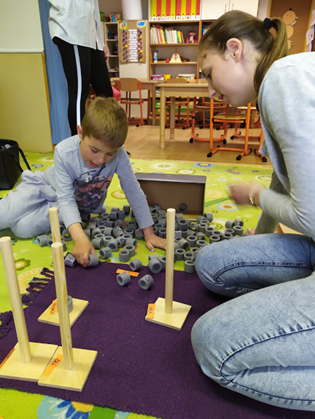
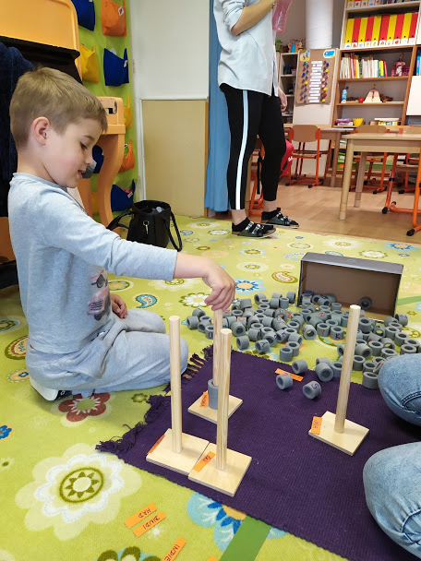
Tyče s písmeny

Slide 13
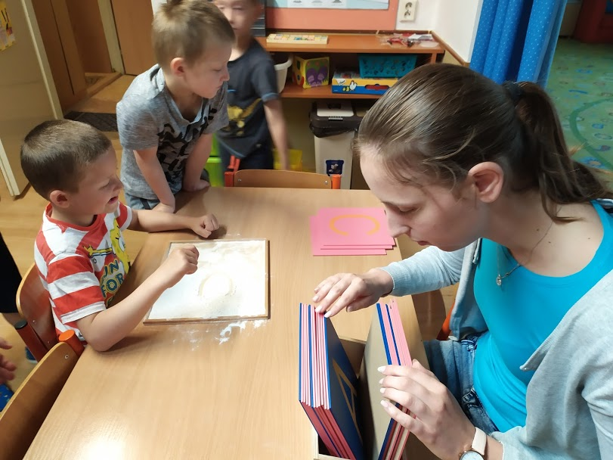
Psaní do mouky

Slide 14
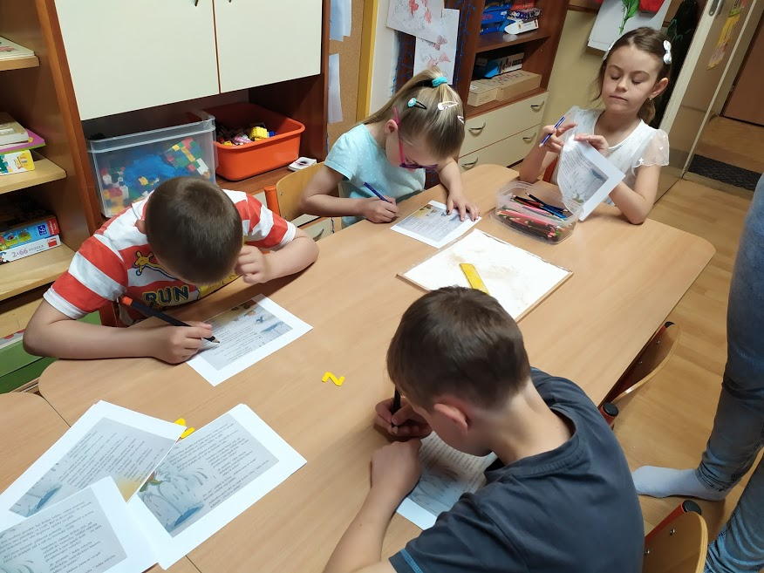
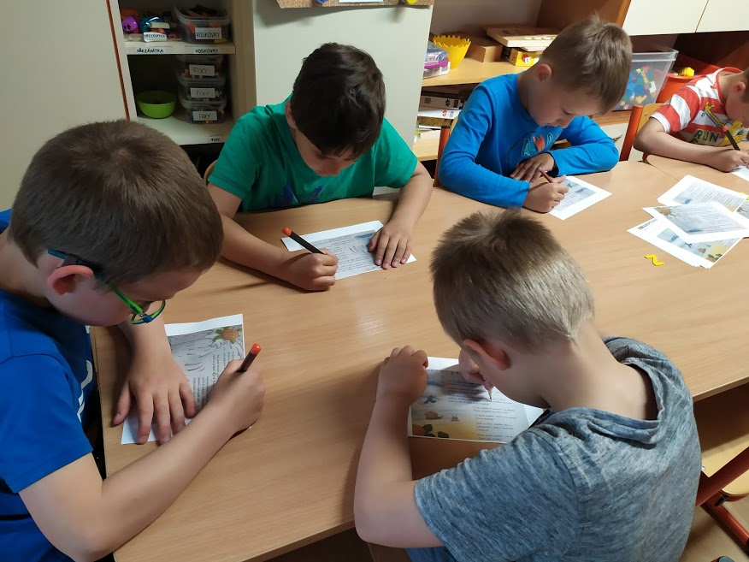
Hledání písmen

Slide 15
Řízené činnosti
Čtení pohádky
Seřazení obrázků podle časové linie příběhu
Ochutnávání jídla (hádání počátečního písmene)
Cestování s želvičkou
Hra na hudební nástroj – rytmické vytleskávání
Psaní písmen kamarádovi na záda
Povídání si o denním tématu, rozvíjení vyjadřování

Slide 16
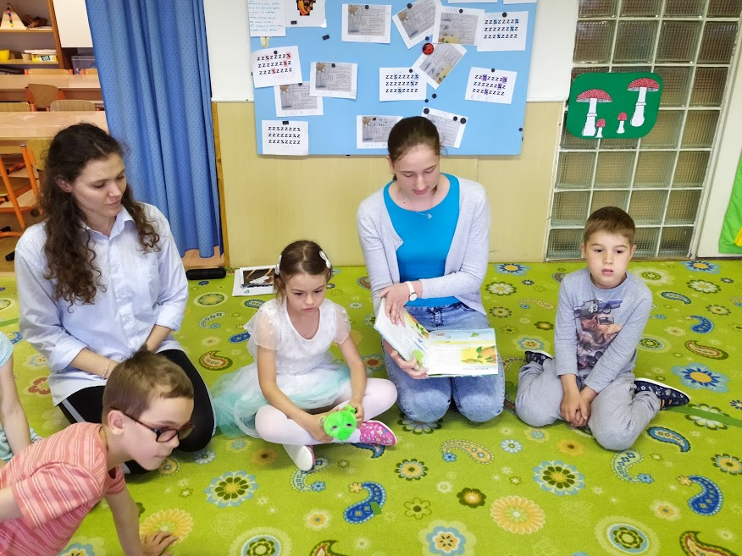
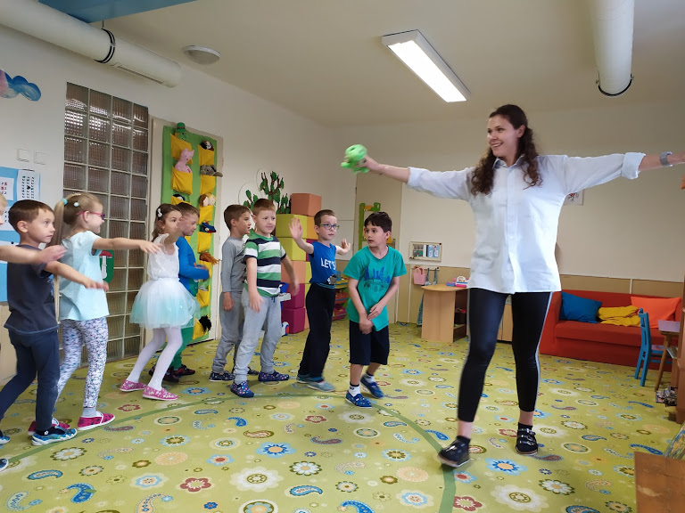
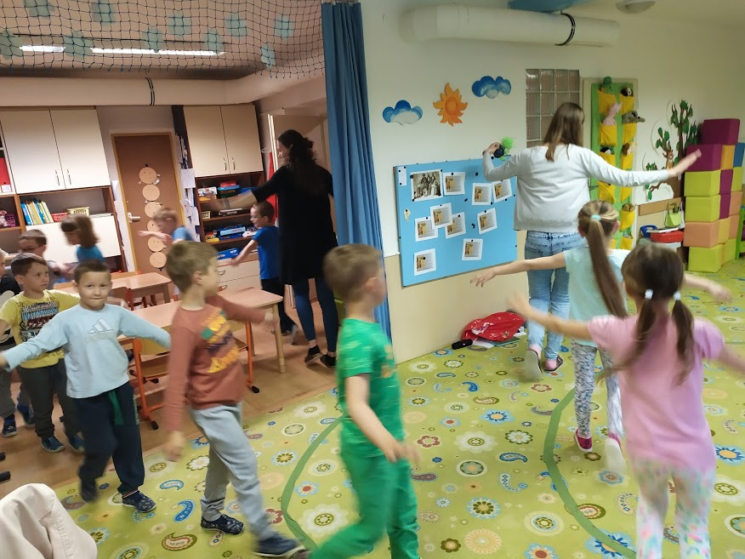
Čtení pohádky

Slide 17
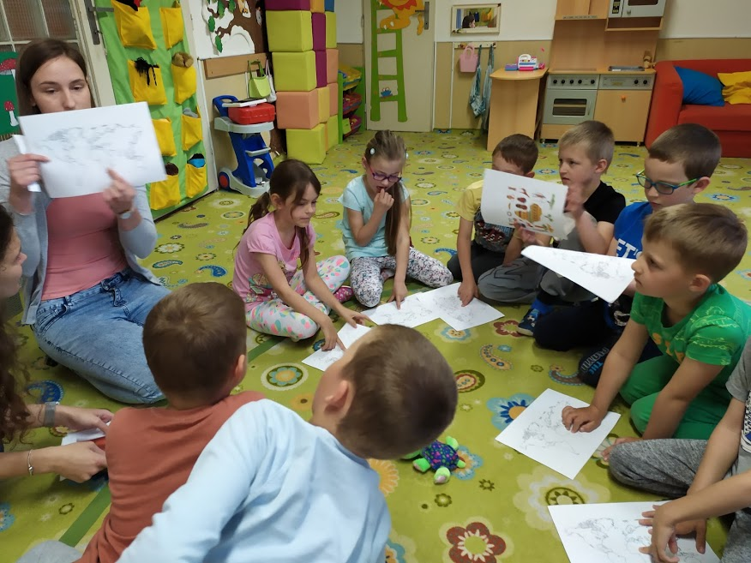
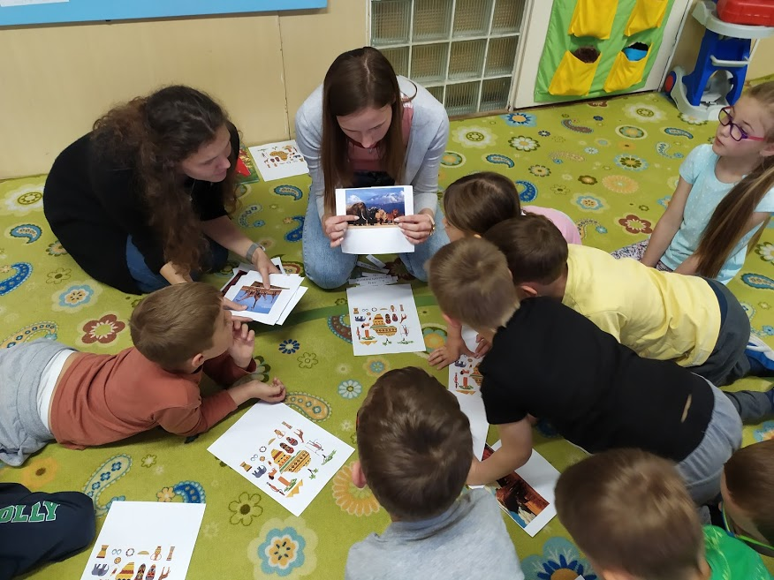
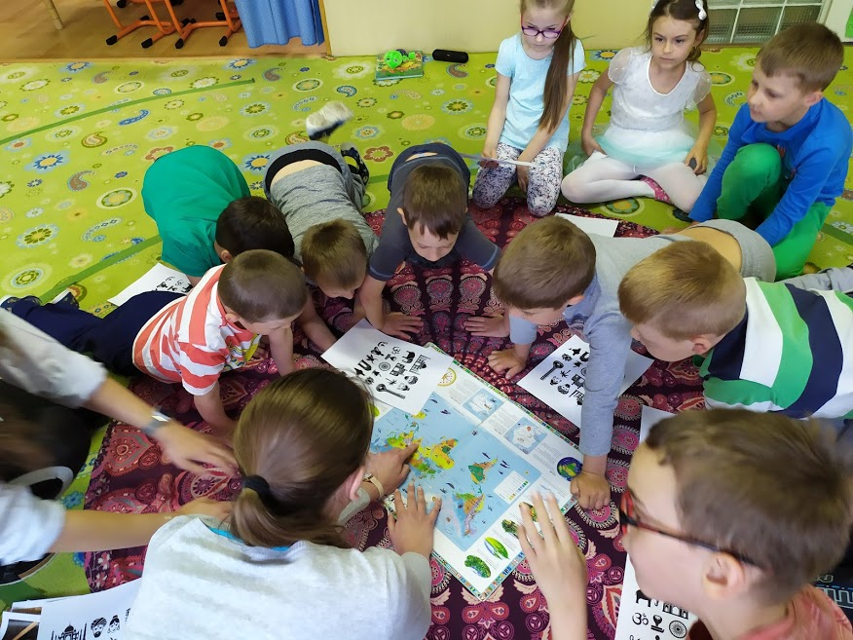
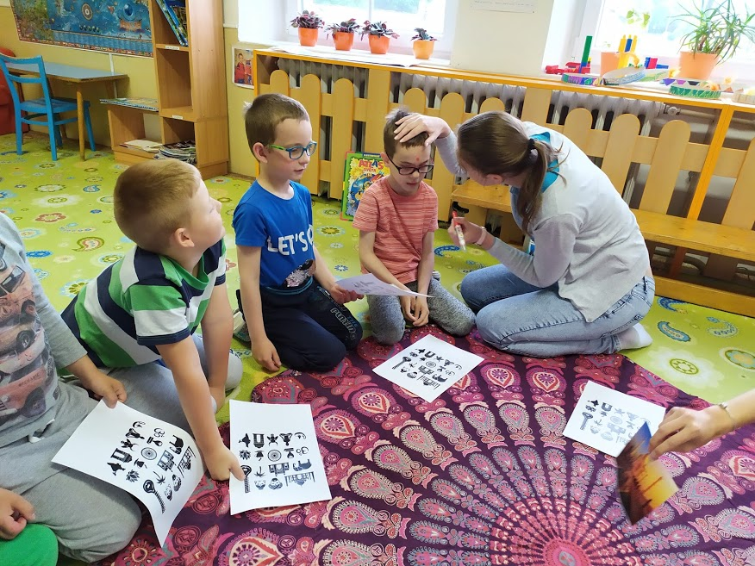
Povídání o denním tématu

Slide 18
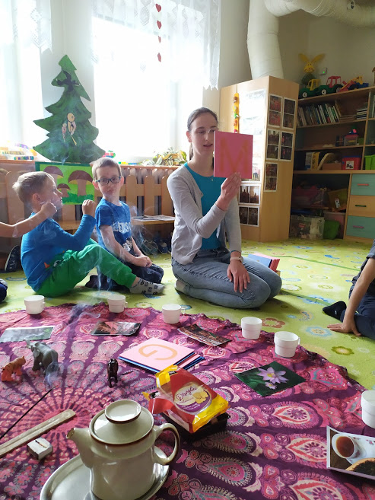
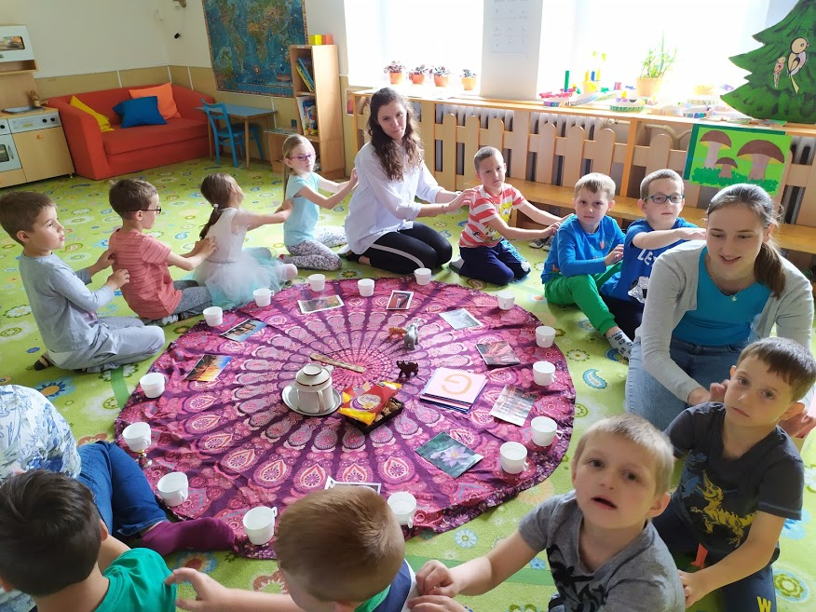
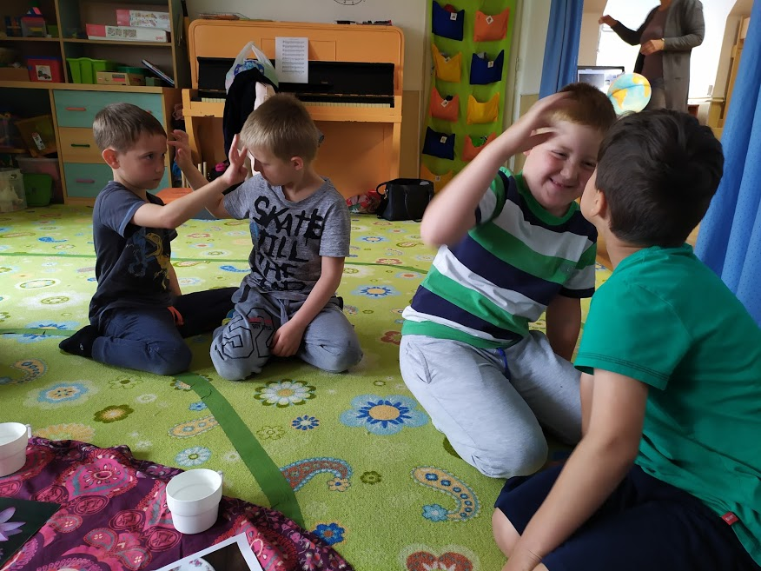
Psaní kamarádovi na záda

Slide 19
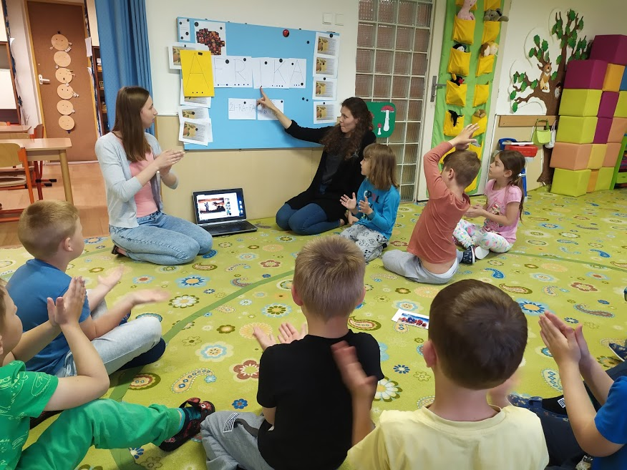
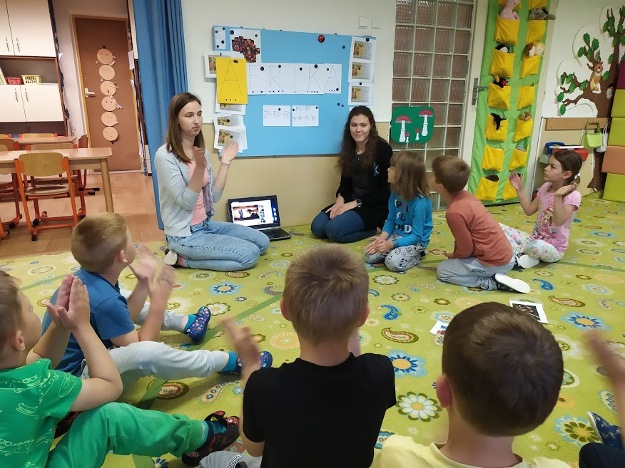
Rytmické vytleskávání

Slide 20
Pohybové činnosti
Zloději zelí
Děti – „zajíčci“, si musely doskákat pro zelí v podobě písmen. Vždy jsme jim ukázaly písmeno v barvě, kterou mají hledat a oni si pro ně co nejrychleji doskákaly. Když nasbíraly všechna písmena, společně jsme si je podle vzoru poskládaly. Nakonec jsme si slovo společně přečetli.

Slide 21
Pohybové činnosti
Afričtí nosiči
Děti se rozdělily do dvou skupin a vytvořily řadu. První dítě v zástupu si dalo na hlavu košík a proběhlo co nejrychleji dráhou s překážkami tak, aby mu krabice nespadla z hlavy. Jakmile dítě došlo na konec, vybere si jakýkoli písmenko a půjde zpátky ke své skupince dětí. Poté, co se vystřídají všechny děti tak se posadí do kroužku a musí poskládat společně podle vzoru slovo AFRIKA

Slide 22
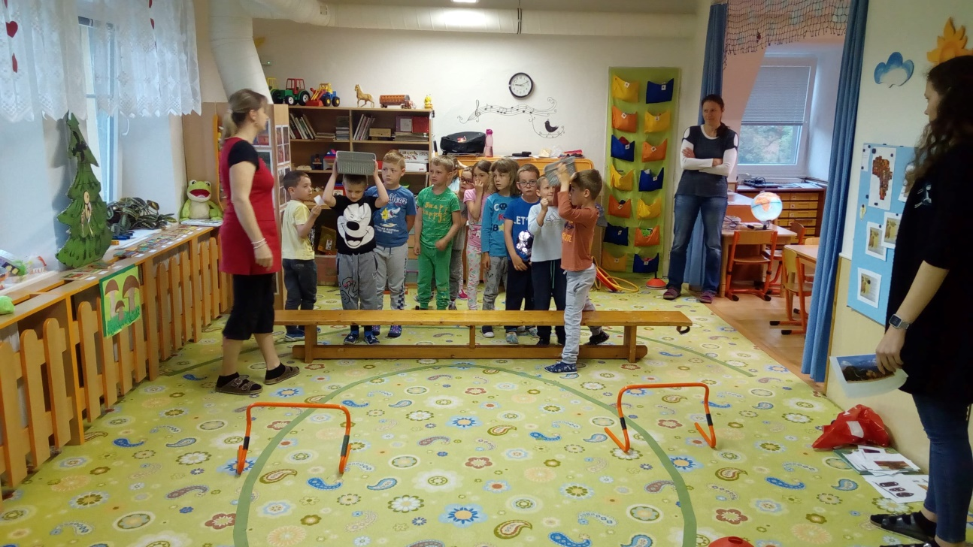
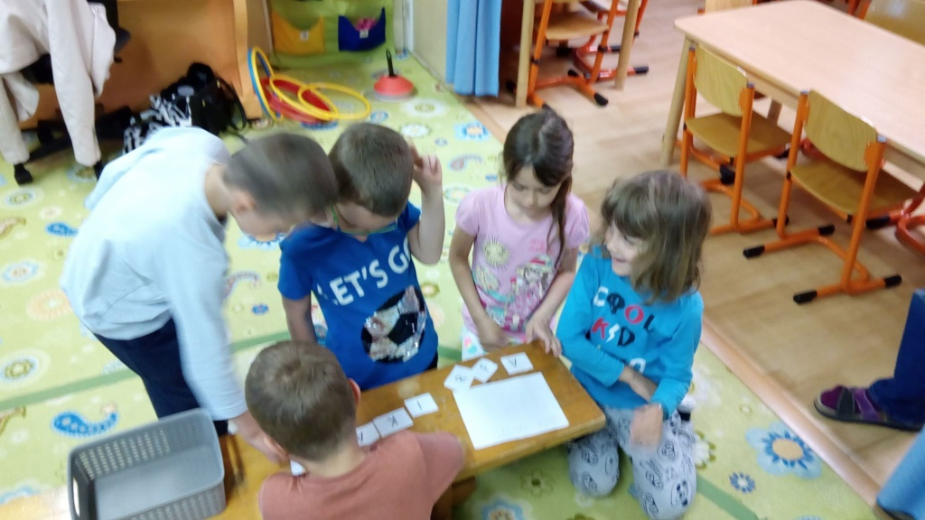
Afričtí nosiči

Slide 23
Pohybové činnosti
Průchod tygřím územím
Děti si lehly na zem do klubíčka a zavřely si oči. Jedno z dětí „indický rolník“ nemělo zavřené oči a muselo mezi dětmi – tygry, neslyšně projít a na konci jeho trasy, muselo dojít až ke svému poli, kde muselo vzít z misky jedno písmeno a opět neslyšně přejít přes tygry zpět ke svému domu. Pokud rolníka někdo uslyšel, pokusil se ho chytit, pokud se mu to podařilo, rolník musel písmeno vrátit zpátky a s tygrem si vyměnit role.
Jóga

Slide 24
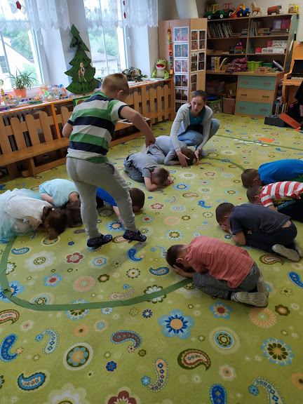
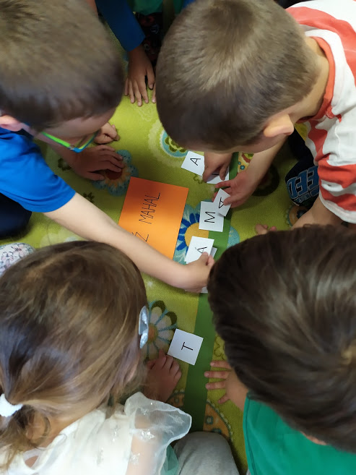
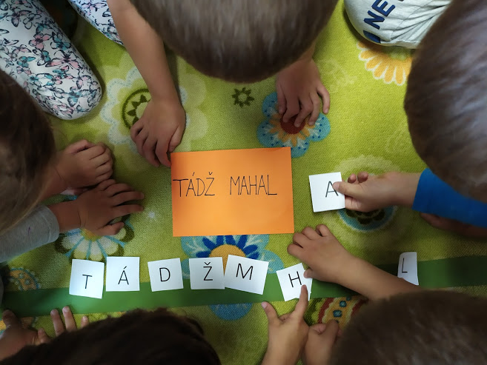
Průchod tygřím územím

Slide 25
Pohybové činnosti
Doveď tygra domů
Děti u sebe měly tužku (fixu a papír). Děti šly podle barevných stuh a musely najít určitý počet písmen. Písmena, která našly, si zapsaly na papír a na konci přečetly nápis na osvobození tygříka. Jakmile děti došly do cíle, našly ztraceného tygra (plyšového) a osvobodily ho, jen pokud měly správně napsaná všechna hledaná písmenka – která jim dala dohromady slovo.

Slide 26
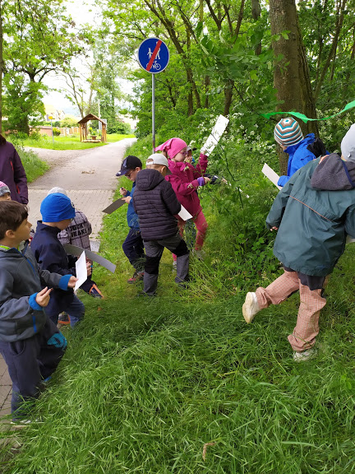
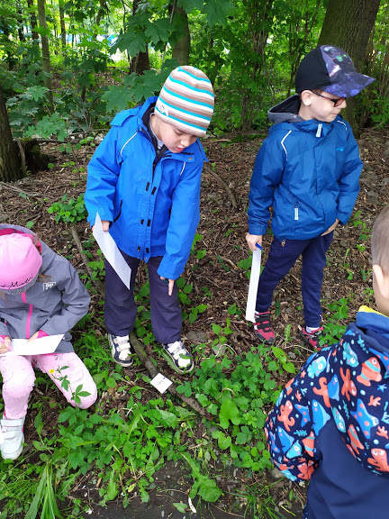
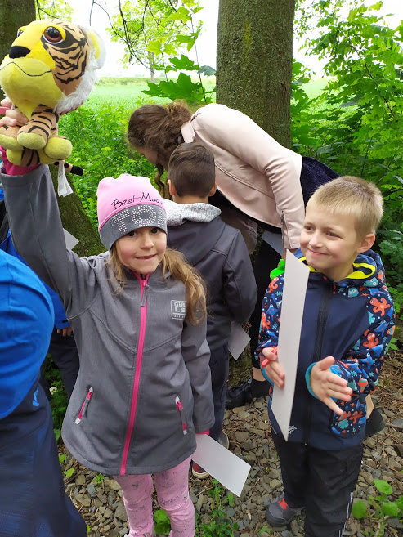
Doveď tygra domů

Slide 27
Úprava aktivit pro chlapce s poruchou autistického spektra
1 chlapec s poruchou autistického spektra
1 asistent pedagoga
Chlapec bez problémů začleněný
Úprava několika aktivit:
Méně aktivit na vítěze nebo vítězný tým
Ochutnávání jídla – změna pravidel, chlapec nemusel mít zavázané oči a vybral si sám, co chce sníst
Psaní písmen na tělo – chlapec si pouze vybral, kde chce, aby mu ostatní po těle psali
Respektování častějšího odpočinku nebo možnosti času být sám bez spolužáků
Eliminace přílišného hluku ve třídě

Slide 28
Obecně by bylo možné všechny realizované činnosti přizpůsobit dětem s různým typem postižení
U dětí s tělesným postižením by byla možná úprava pohybových aktivit podle druhu postižení
Dětem se zrakovým postižením poskytnutí pomůcek tak, aby si je mohly osahat a vzít do rukou, u pohybových aktivit přiřazení dítěte bez zrakového postižení.

Slide 29
Výsledky projektových činností – žák VP
 | Zvládá, ovládá - 1 | Mírné problémy, spíš ovládá - 2 | Větší problémy, spíš neovládá - 3 | Nezvládá, neovládá – 4
Orientace v textu, hledání písmen |  | X
Slovní analýza a syntéza | X
Osově převrácená písmena | X
Reprodukce písmen podle vzoru |  | X
Přirazení písmen k předloze | X
Zájem o knihy |  | X
Souvislé vyjadřování | X
Sluchová paměť |  | X
Vizuální paměť | X
Porozumění čtenému textu a jeho reprodukce |  | X
 | Zvládá, ovládá - 1 | Mírné problémy, spíš ovládá - 2 | Větší problémy, spíš neovládá - 3 | Nezvládá, neovládá – 4
Orientace v textu, hledání písmen | X
Slovní analýza a syntéza | X
Osově převrácená písmena | X
Reprodukce písmen podle vzoru | X
Přirazení písmen k předloze | X
Zájem o knihy |  | X
Souvislé vyjadřování | X
Sluchová paměť | X
Vizuální paměť | X
Porozumění čtenému textu a jeho reprodukce | X

Slide 30
Výsledky projektových činností – žák VB
 | Zvládá, ovládá - 1 | Mírné problémy, spíš ovládá - 2 | Větší problémy, spíš neovládá - 3 | Nezvládá, neovládá – 4
Orientace v textu, hledání písmen |  | X
Slovní analýza a syntéza |  |  | X
Osově převrácená písmena |  | X
Reprodukce písmen podle vzoru |  | X
Přirazení písmen k předloze | X
Zájem o knihy |  | X
Souvislé vyjadřování | X
Sluchová paměť |  | X
Vizuální paměť | X
Porozumění čtenému textu a jeho reprodukce | X
 | Zvládá, ovládá - 1 | Mírné problémy, spíš ovládá - 2 | Větší problémy, spíš neovládá - 3 | Nezvládá, neovládá – 4
Orientace v textu, hledání písmen |  | X
Slovní analýza a syntéza |  | X
Osově převrácená písmena |  | X
Reprodukce písmen podle vzoru | X
Přirazení písmen k předloze | X
Zájem o knihy | X
Souvislé vyjadřování | X
Sluchová paměť | X
Vizuální paměť | X
Porozumění čtenému textu a jeho reprodukce | X

Slide 31
Výsledky projektových činností - kolektiv
 | Zvládá, ovládá - 1 | Mírné problémy, spíš ovládá - 2 | Větší problémy, spíš neovládá - 3 | Nezvládá, neovládá – 4
Orientace v textu, hledání písmen |  | X
Slovní analýza a syntéza |  | X
Osově převrácená písmena | X
Reprodukce písmen podle vzoru |  | X
Přirazení písmen k předloze | X
Zájem o knihy |  | X
Souvislé vyjadřování |  | X
Sluchová paměť |  | X
Vizuální paměť |  | X
Porozumění čtenému textu a jeho reprodukce | X
 | Zvládá, ovládá - 1 | Mírné problémy, spíš ovládá - 2 | Větší problémy, spíš neovládá - 3 | Nezvládá, neovládá - 4
Orientace v textu, hledání písmen | X
Slovní analýza a syntéza | X
Osově převrácená písmena | X
Reprodukce písmen podle vzoru | X
Zájem o knihy | X
Souvislé vyjadřování | X
Sluchová paměť | X
Vizuální paměť | X
Porozumění čtenému textu a jeho reprodukce | X

Slide 32
Shrnutí
Projekt považujeme za úspěšný
Děti aktivity bavily, pečlivě zadané úkoly plnily a vždy se na nás těšily
Došlo ke zlepšení ve všech stanovených kritériích
Děti mají mnoho aktivit a dovedností zautomatizovaných a naučených

Slide 33
Děkujeme za pozornost.

